Slide 1

TRƯỜNG CAO ĐẲNG CÔNG NGHỆ THỦ ĐỨC 2019 - 2020
Đề tài: quản lý lương
Giảng viên: trương bá thái
Sinh viên:
Võ thành phát
Đỗ Trung Hiếu

Slide 2

I. Giới thiệu II. Cấu trúc dữ liệu iii. Giao diện và chức năng IV. Các tiêu chí nhân xét của giáo viên

Slide 3
i. giới thiệu
Đây là ứng dụng dùng để theo dõi lương của nhân viên.
Giúp người dùng dễ dàng quản lý thông tin của nhân viên.
Theo dõi thời gian làm việc của nhân viên trong các tháng.
Thống kê tổng mức lương của tất cả nhân viên trong công ty để dễ dàng cho việc quản lý
Ứng dụng tích hợp google map và thông tin liên hệ để thuận tiện cho việc liên lạc với người phát triển ứng dụng này.

Slide 4
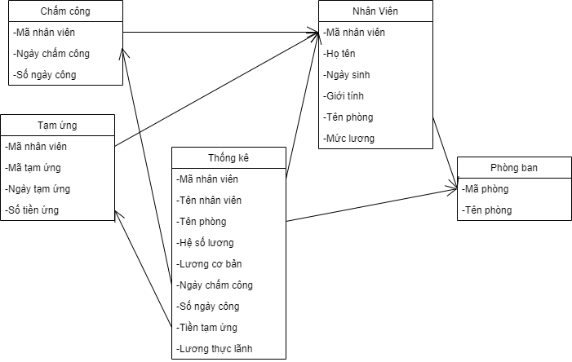
ii. Cấu trúc dữ liệu

Slide 5

iii. Giao diện và chức năng
1. MÀN HÌNH GIỚI THIỆU
Giao diện phần mềm được thiết kế đơn giản, trực quan giúp khách hàng có thể thao tác một cách dễ dàng
Khi mở ứng dụng sẽ hiện lên màn hình khởi động. Và sau 3 giây ứng dụng sẽ tự động chuyển sang màn hình menu chức năng

Slide 6
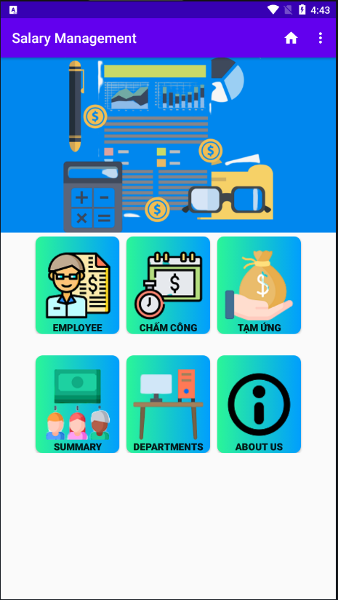
2. MÀN HÌNH QUẢN LÝ
Màn hình quản lý gồm:
Phòng ban
Nhân viên
Chấm công
Tạm ứng
Thống kê
Liên hệ

Slide 7
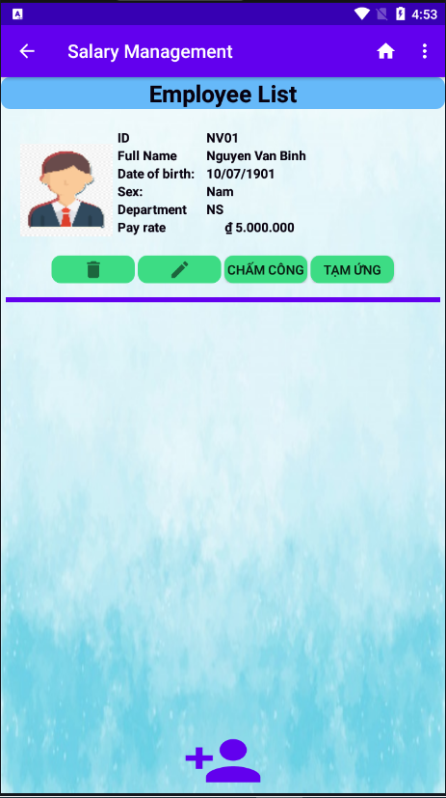
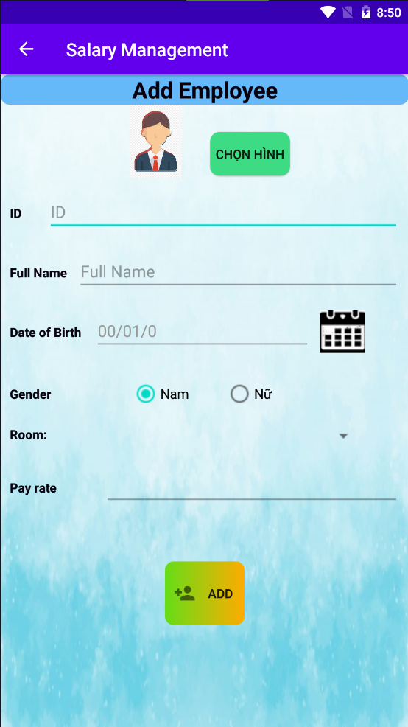
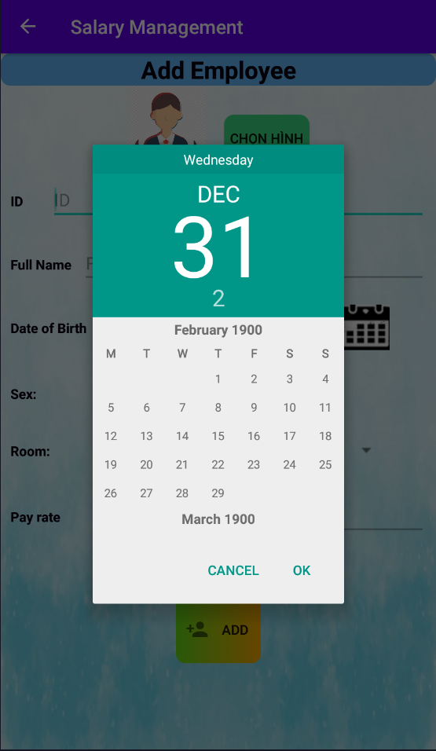
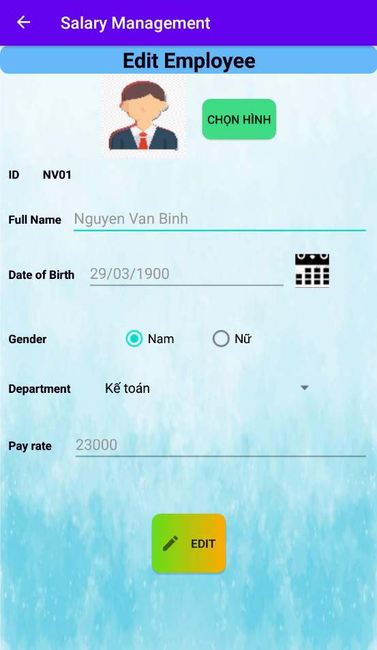
3. MÀN HÌNH NHÂN VIÊN
Mỗi nhân viên sẽ có một mã số nhân viên cố định và thuộc một phòng ban duy nhất.
Hình ảnh nhân viên được chụp trực tiếp từ camera và có thể chọn ảnh từ file ảnh trong smartphone
Chọn phòng ban là một danh sách phòng ban hiện có được custom từ dữ liệu phòng ban

Slide 8
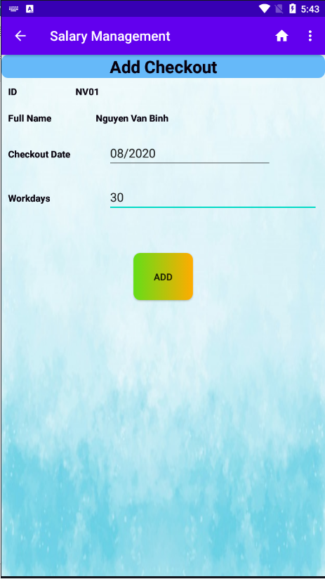
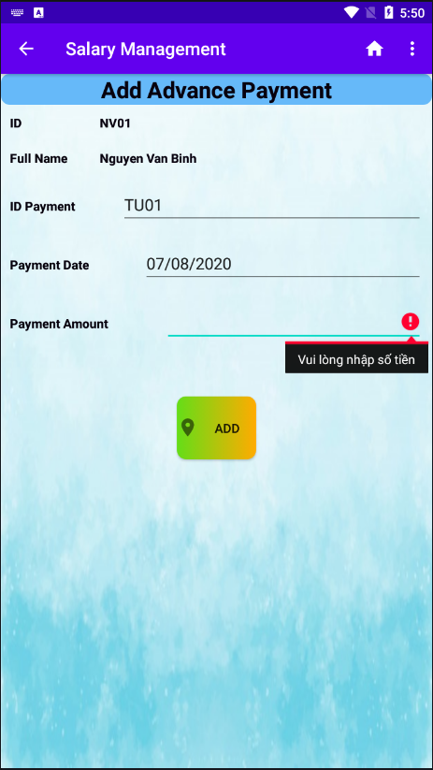
3. MÀN HÌNH NHÂN VIÊN
Ngày chấm công cho nhân viên được lấy từ hệ thống ngày hiện tại làm mặc định.

Slide 9
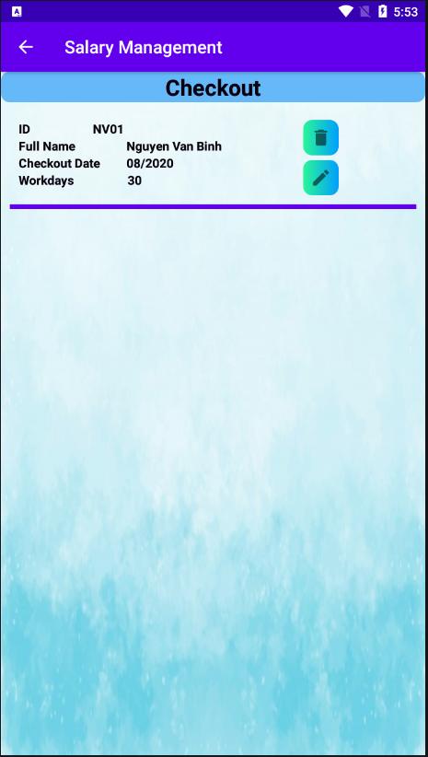
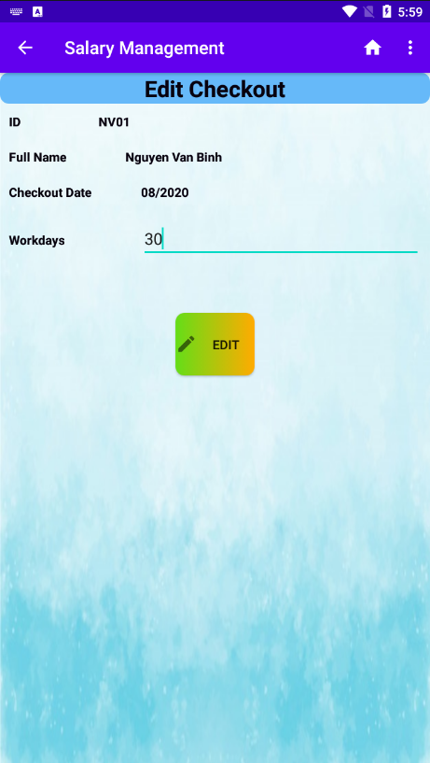
4. Màn hình chấm công

Slide 10
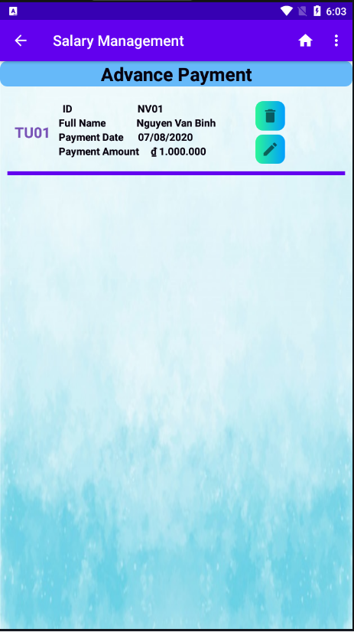
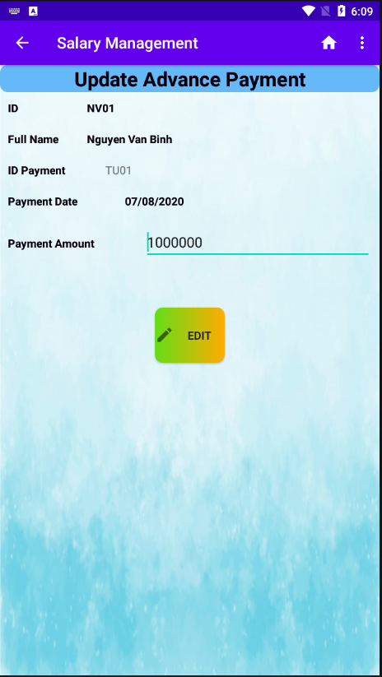
5. Màn hình tạm ứng

Slide 11
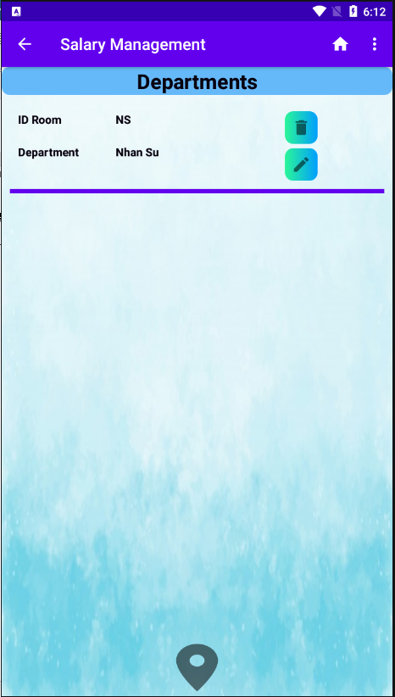
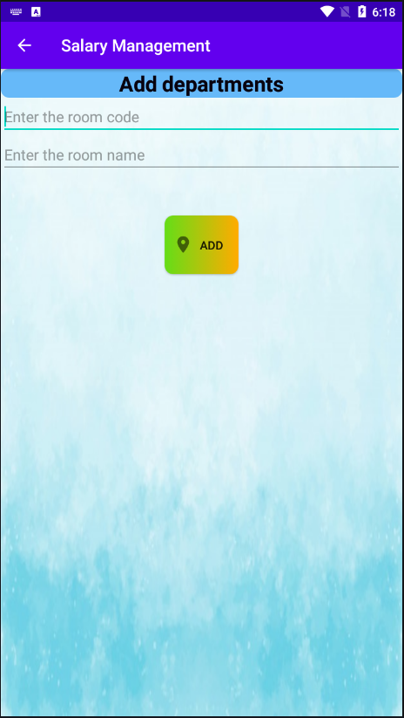
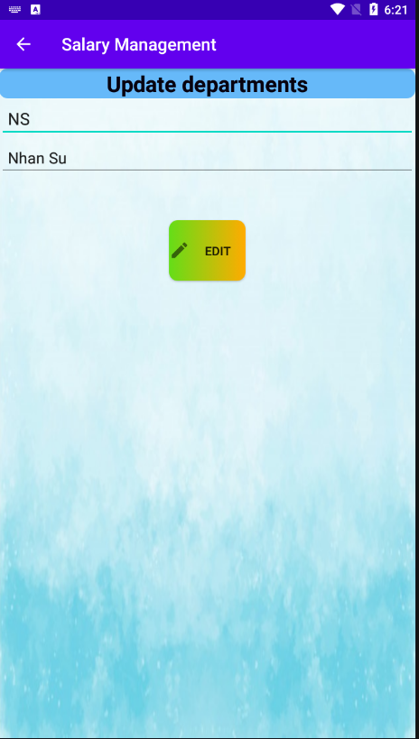
6. Màn hình phòng ban
Mọi doanh nghiệp phụ thuộc vào mô hình khác nhau sẽ có những phòng ban khác nhau. Mỗi phòng ban sẽ có những nhân viên phù hợp vớitừng chức năng phòng ban trong công ty

Slide 12
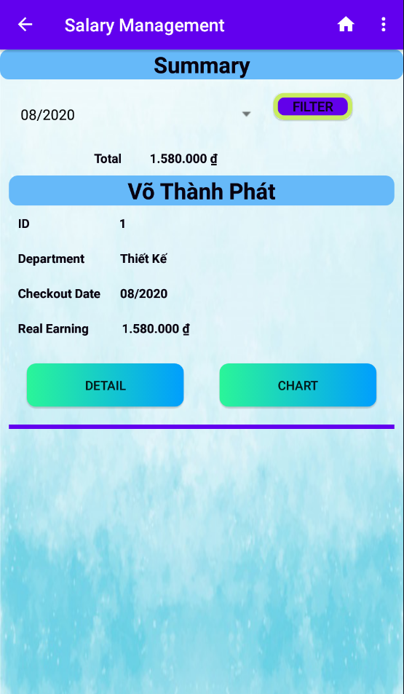
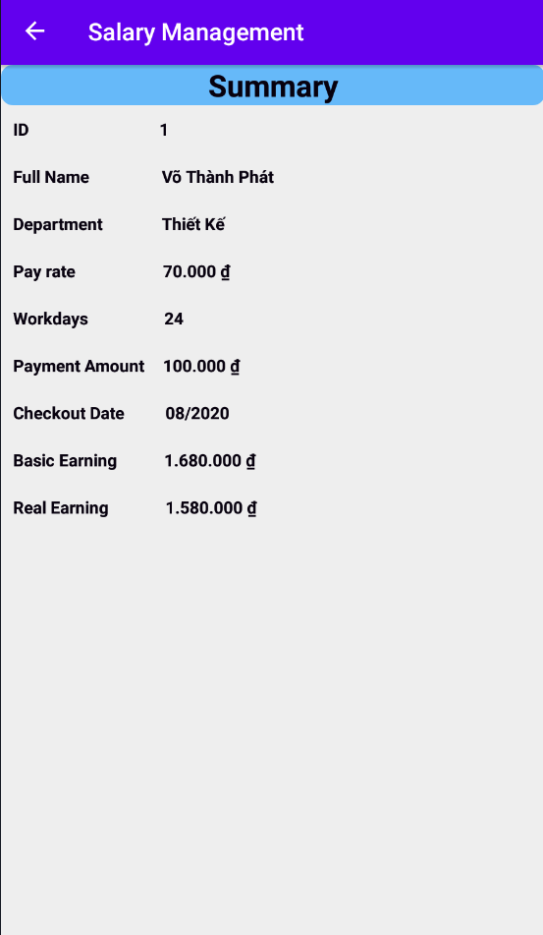
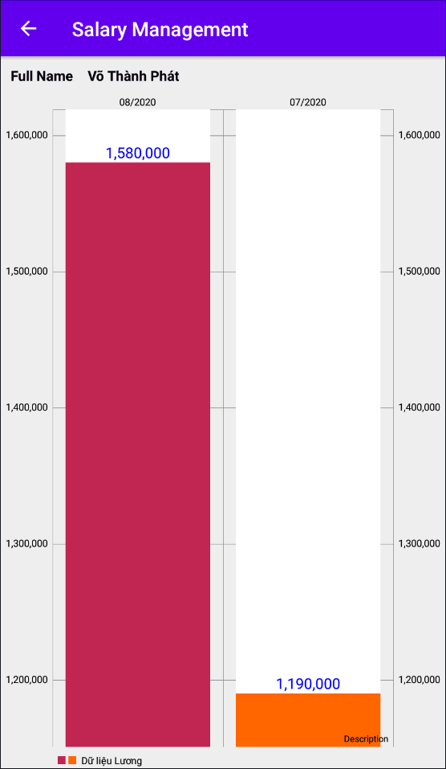
7. Màn hình thống kê
Quy trình tính lương của nhân viên công ty được thực hiện sau mỗi tháng làm việc, mỗi tháng nhân viên làm việc sẽ được ghi nhận lại số ngày làm việc, thời gian làm việc, số tiền tạm ứng (nếu có) để tiến hành tính lương.
Có thêm bộ phận lọc lương nhân viên theo tháng để người dùng có thể tìm kiếm tốt hơn

Slide 13
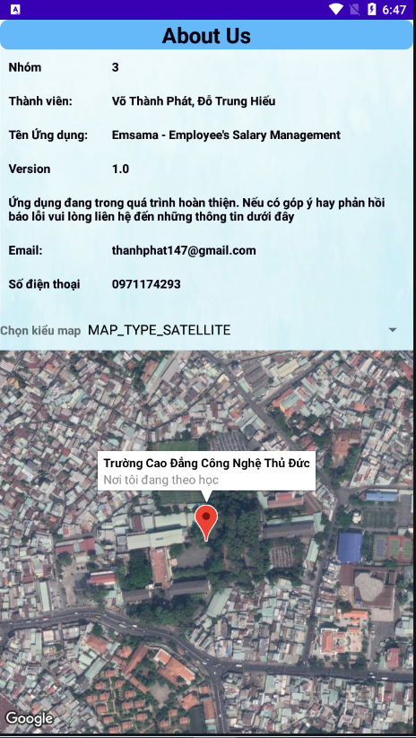
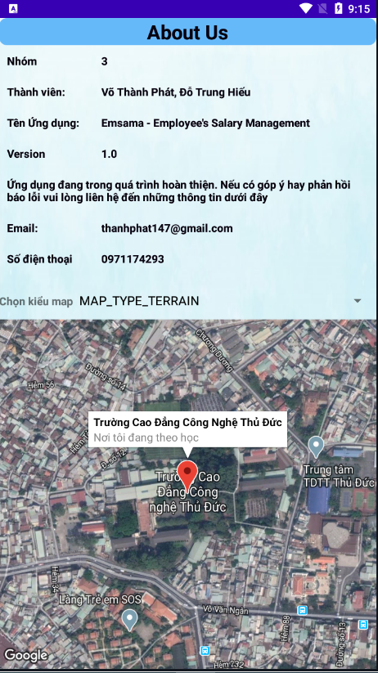
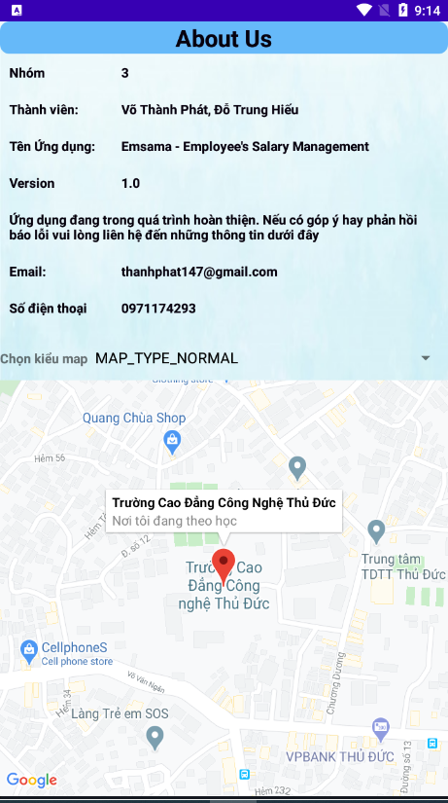
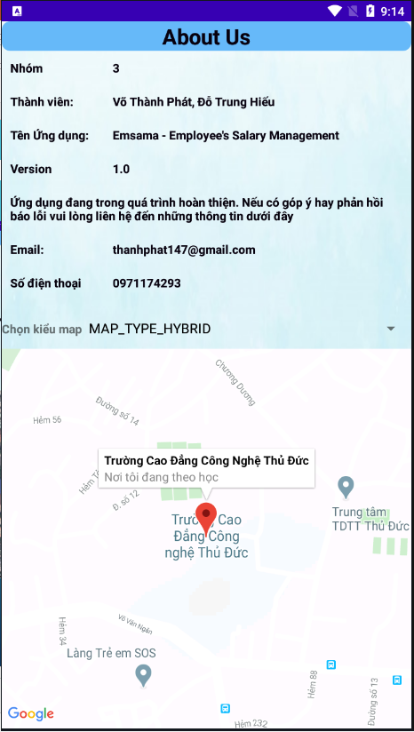
8. Màn hình liên hệ

Slide 14
vi. Các tiêu chí nhận xét
stt | Chức năng | Điểm
1 | - Thêm, xóa, sửa, tìm kiếm, hiển thị | 5 điểm
2 | - Liên kết các bảng bằng spinner | 1 điểm
3 | - Hiệu ứng Animation - UI đẹp | 1 điểm
4 | - Có tính ứng dụng - Custom spinner:chọn tên phòng nhưng lưu mã phòng vào cơ sở dữ liệu - Hiển thị datepicker chọn ngày - Sử dụng google map | 1 điểm
5 | - Thêm hình nhân viên bằng camera hoặc chọn trong gallery | 1 điểm
6 | Thống kê biểu đồ | 1 điểm

Slide 15

Thanks For watching

